Slide 1

HERZLICH WILLKOMMEN
Eine Einführung in den Q* Algorithmus
© 2024 OTH Amberg-Weiden
Baierl Nils | Amberg | AUD

Slide 2
Agenda
01
Einführung
05
Q* search
02
Wiederholung: A* search
06
Vorteile | Ergebnisse
03
A* search mit DNN
07
OpenAi‘s Q*
04
Q-Learning | DQN
08
Fragen & Diskussion

Slide 3



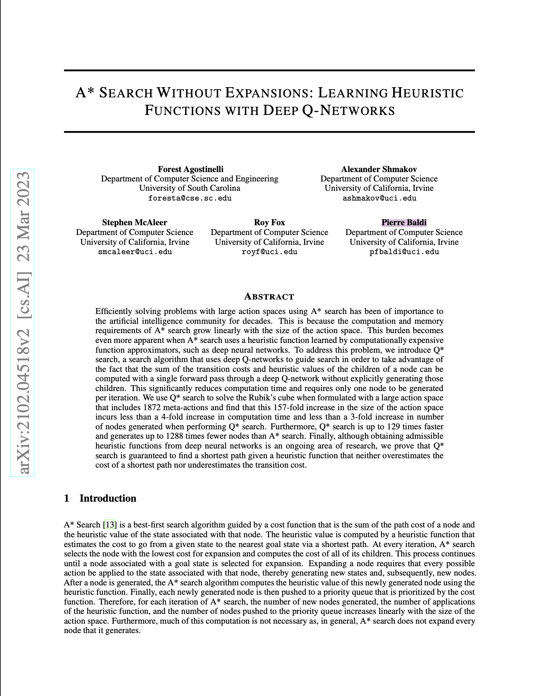
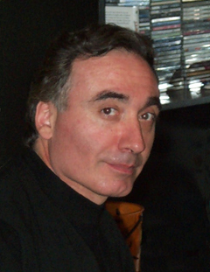

Einführung | Intro
Verfasser
Quellen: https://cse.sc.edu/~foresta/ | https://scholar.googleusercontent.com/citations?view_op=medium_photo&user=tVPWAKIAAAAJ&citpid=2 | https://www.andrew.cmu.edu/user/smcaleer/assets/profile_picture.jpg | https://royf.org/Roy-Fox.png |

Slide 4
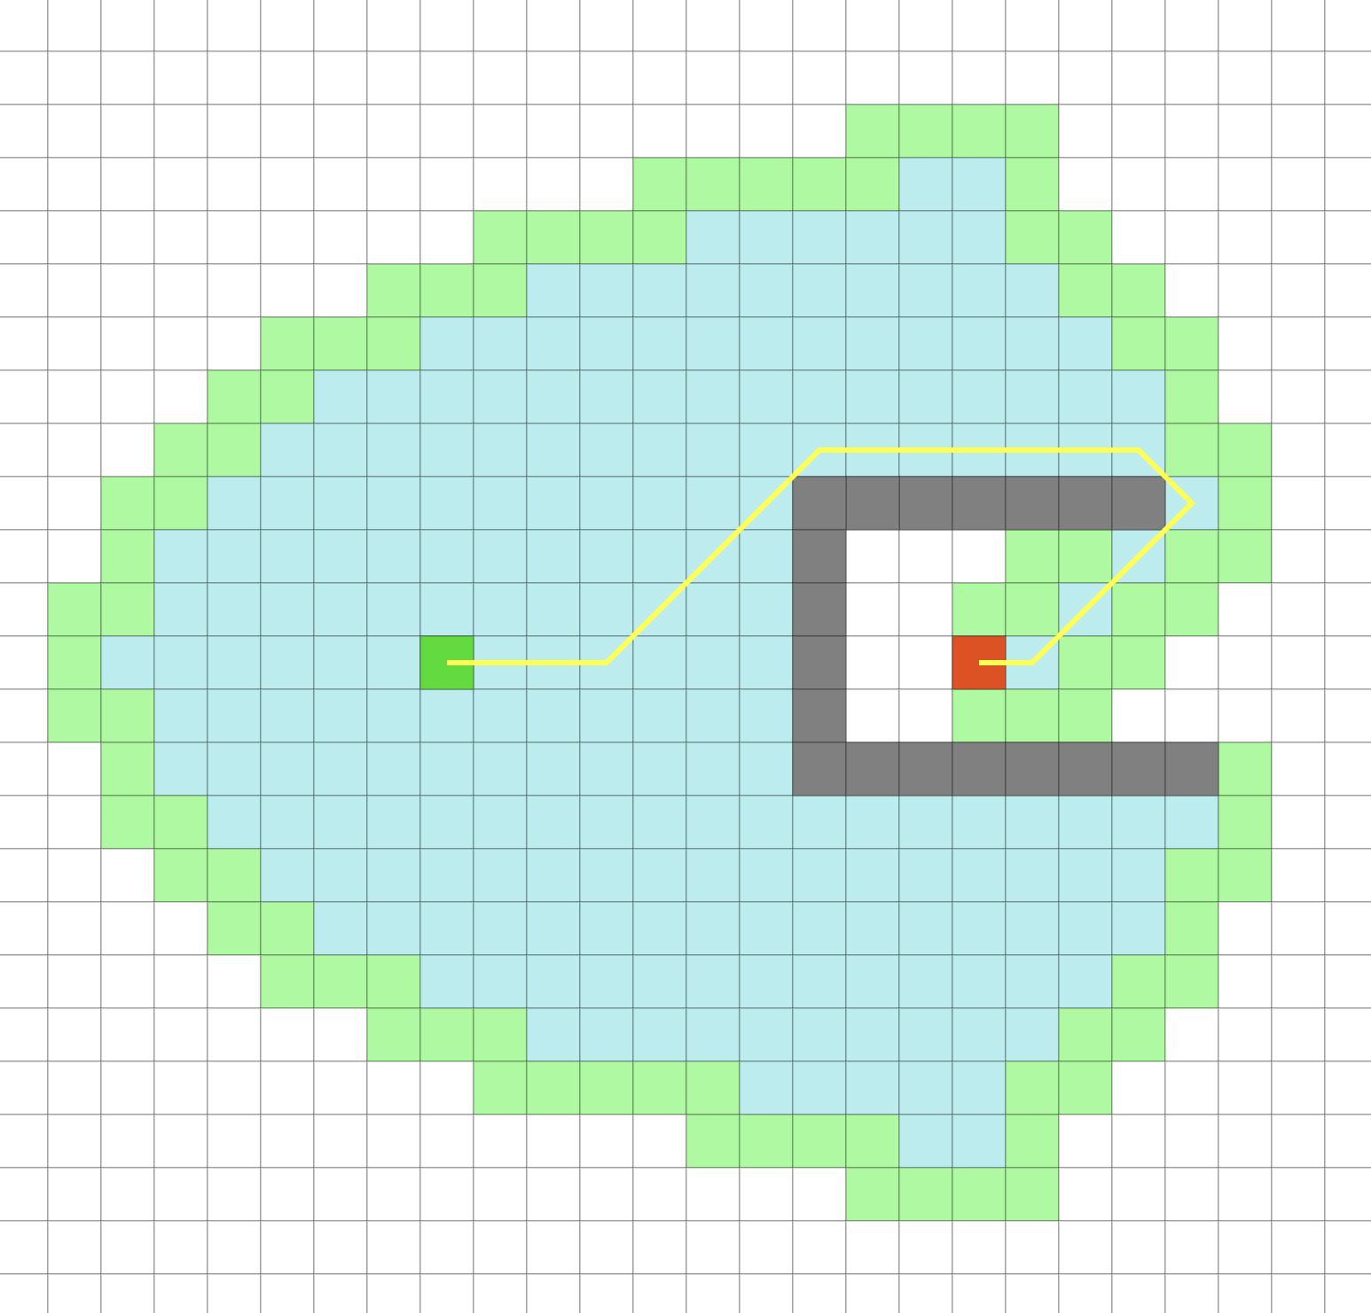
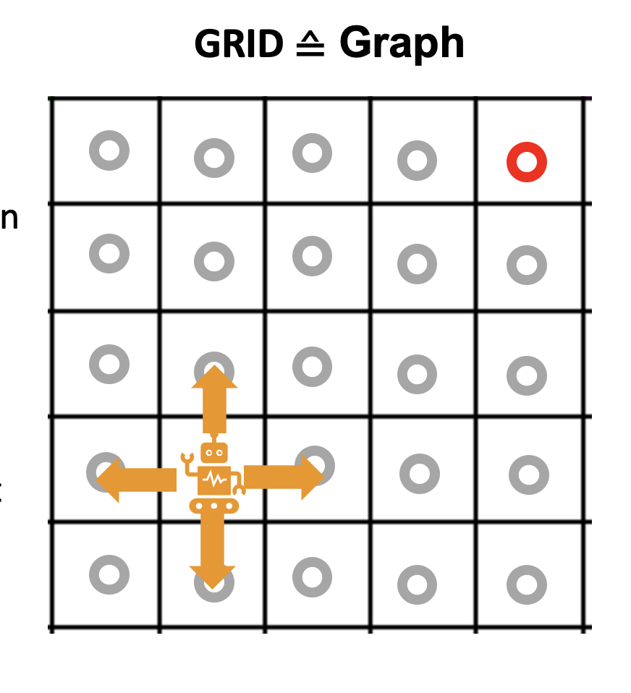
Einführung | Intro
Wozu Suchalgorithmen?
Uninformierte Algorithmen:
- Breadth/Depth first search
- Binary search
- Interpolation search usw. …
Finden eines kürzesten Wegs | Finden einer guten (der besten) Reihe an Entscheidungen
(1) Suche in Datenstrukturen (Arrays, …, Graphen)
(2) Begrifflichkeiten Graphen-Suchprobleme:
Zustände, Zustandsraum, Aktionen, Heuristik, Übergangskosten, …
(3) Begrifflichkeiten Agentensyteme (KI-Systeme):
Agent, Umwelt, Kostenfunktion, Belohnungsfunktion, Strategie (policy)
Quellen: https://upload.wikimedia.org/wikipedia/commons/thumb/d/d6/ANALABY4_Analogschaltung_Labyrinth.PNG/220px-ANALABY4_Analogschaltung_Labyrinth.PNG,

Slide 5
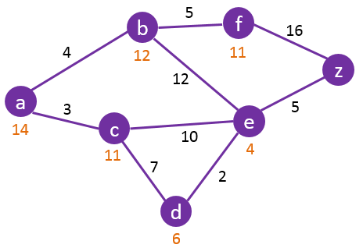
Wiederholung: A* search
Grundlegendes
Informierter / heuristischer Algorithmus -> d.h. Wir haben im vorhinein Informationen über das Suchproblem
-> Beispiel Heuristik: euklidische Distanz (Luftlinie), Manhattan-Distanz (orthogonale Bewegung)
Gesamtkosten = Pfadkosten + Heuristikwert
f(s) = g(s) + h(s)
//Kostenfunktion
b
OPEN list CLOSED list
Alle erreichbaren Knoten werden zu OPEN hinzugefügt;
Umsezung mit Priority Queue
Alle besuchten Knoten werden zu CLOSED hinzugefügt;
Einträge updaten, wenn ein kürzerer Weg gefunden wurde
Quellen: https://www.101computing.net/wp/wp-content/uploads/A-Star-Search-Algorithm.png

Slide 6
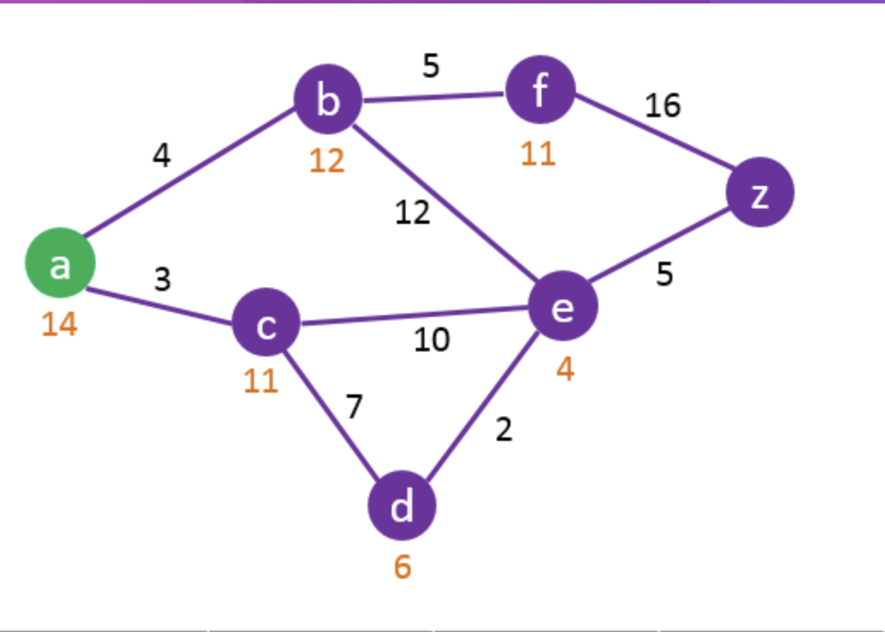
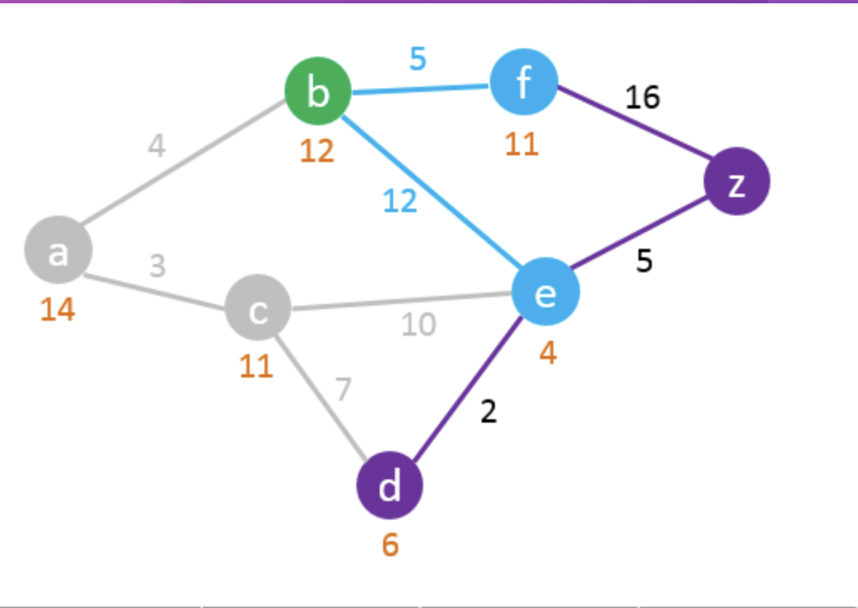
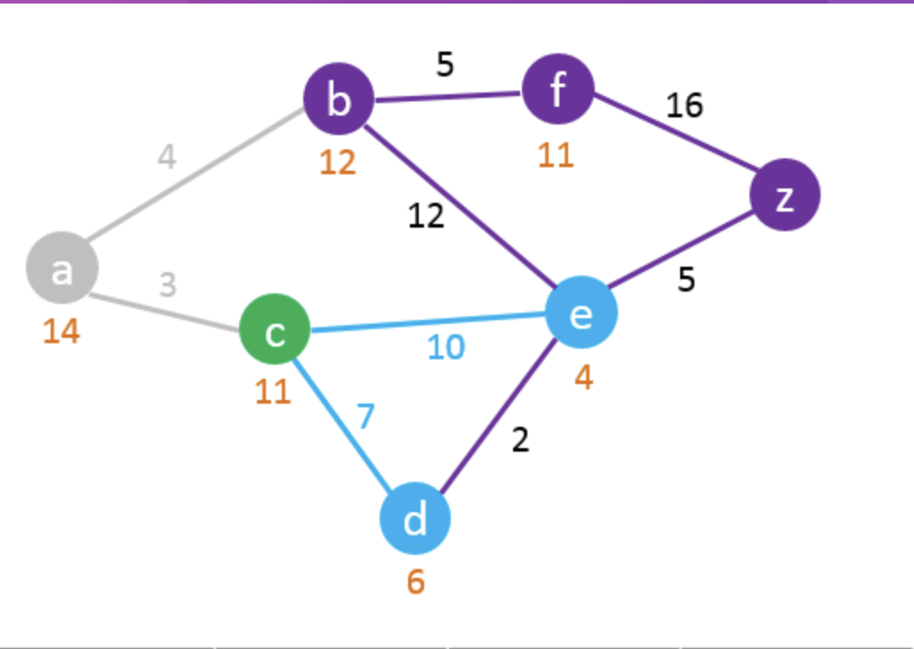
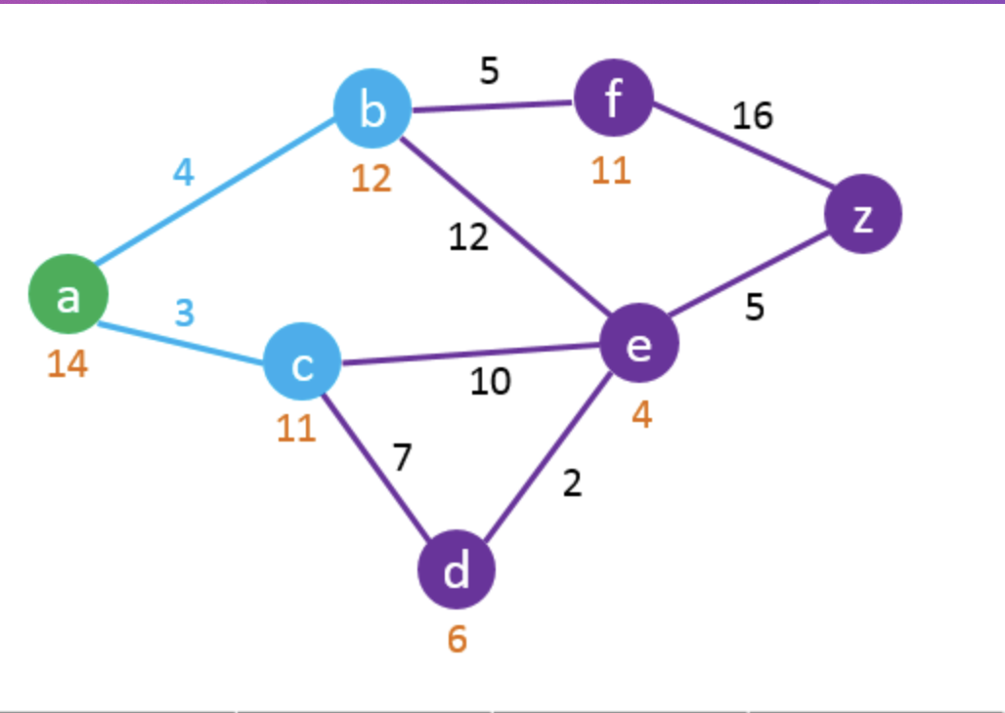
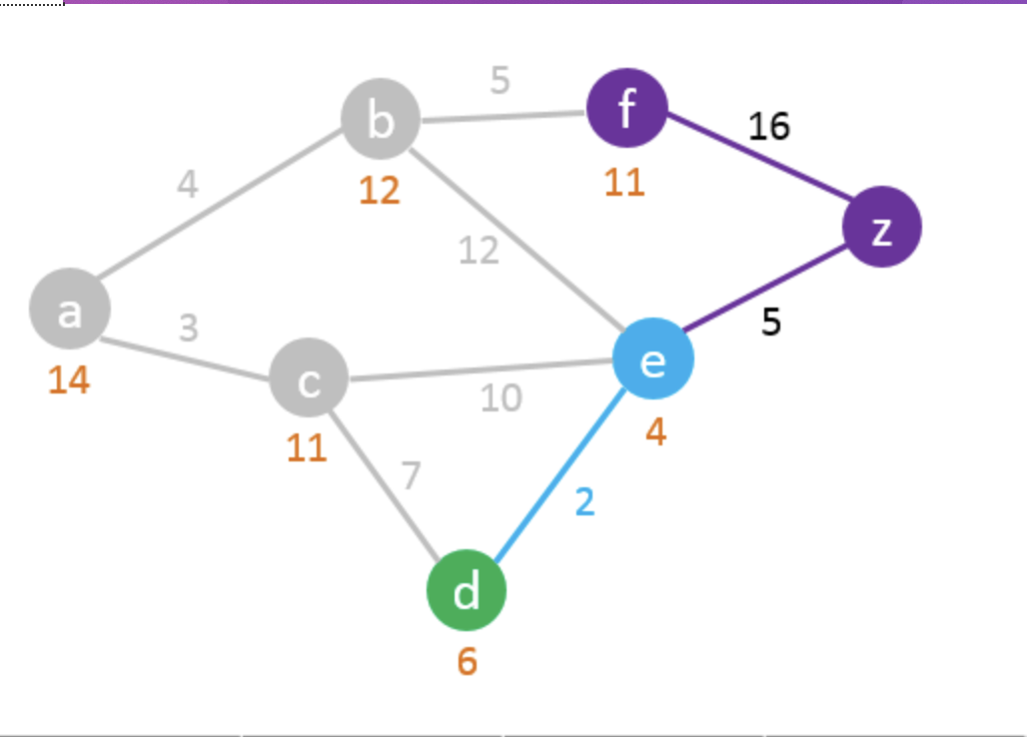
Wiederholung: A* search
Beispiel:
Quellen: https://www.101computing.net/a-star-search-algorithm/

Slide 7
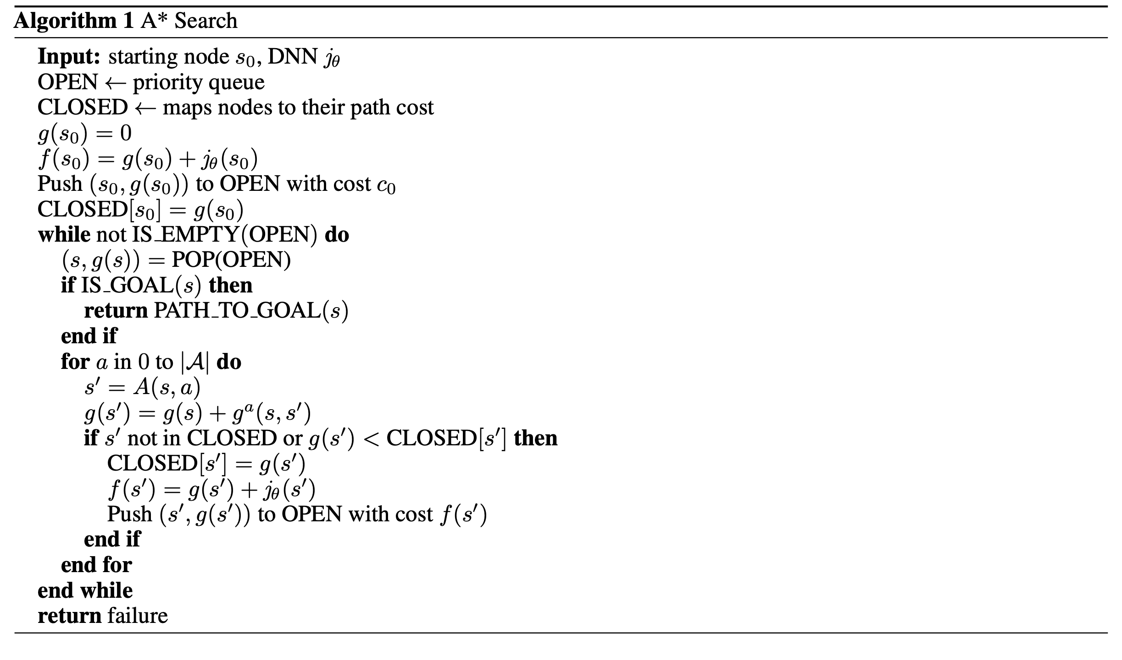
A* search mit DeepNeuralNetwork
Und welche Herausforderung damit kommt
Herausforderung!
Benötigte Rechenleistung und Speicher wachsen linear mit den verfügbaren Aktionen (Aktionsraum).
-> Das Problem wird verstärkt wenn wir ‘function approximators’ (DNN) verwenden
Warum dann überhaupt DNN?
-> “Due to their flexibility and ability to generalize, DNNs offer the promise of learning heuristic functions in a largely domain-independent fashion ”
Quellen: Agostinelli, Fox, Shmakov, McAleer, Baldi: A* search without Expansions: learning Heuristic Functions with DQN

Slide 8
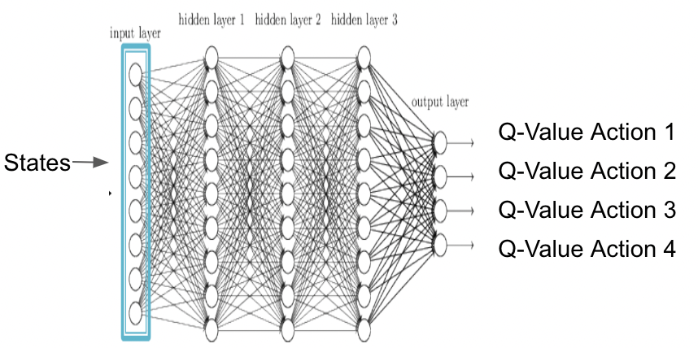
Q-Learning | DQN(Deep Q-Network)
Q-Learning ≙ Lernen von Q-Werten
Q-Werte ≙ wie gut ist es eine bestimmte Aktion in einem bestimmten Zustand auszuführen?
Ein Q-Wert beinhaltet also Information über Pfadkosten und Heuristikwerte der nachfolgenden Knoten [ = ]
Up, down, left, right, duck, jump
// Wie man auf dieses Netzwerk kommt, lasse ich an dieser Stelle bewusst weg.
// Für Q-Learning und DQN’s fehlen uns vermutlich noch die machine learning Module.
A0, a1, a2, a3, a4, a5
Quellen: https://miro.medium.com/v2/resize:fit:1400/1*8wKEy0_w2PaQB9DP2cFCqg.png

Slide 9
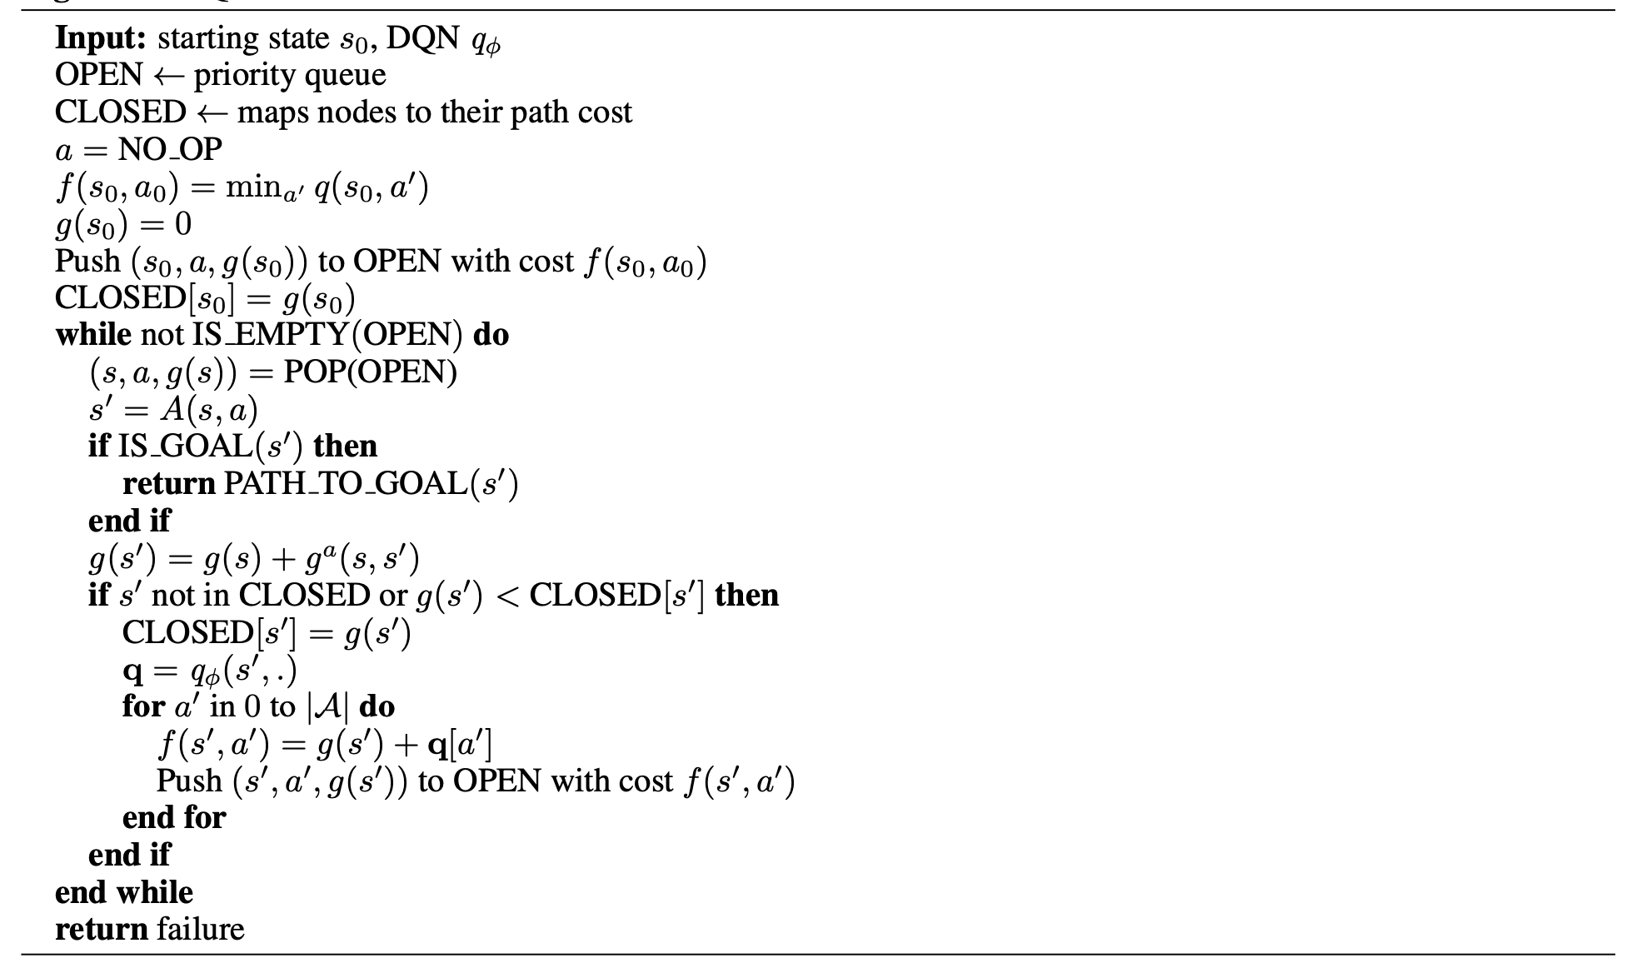
Q* search
Pseudocode
// Initial beste Aktion wählen (an dieser Stelle wird a mit der Aktion mit dem minimalen Q-Wert überschrieben)
// 3-er Tupel hinzufügen
// Schritt gehen
// ForwardPass durch das DQN => q beinhaltet hier alle Q-Werte für den Zustand s’
// Es werden Tupel mit allen mögl. Aktionen in OPEN eingefügt
Quellen: : Agostinelli, Fox, Shmakov, McAleer, Baldi: A* search without Expansions: learning Heuristic Functions with DQN

Slide 10
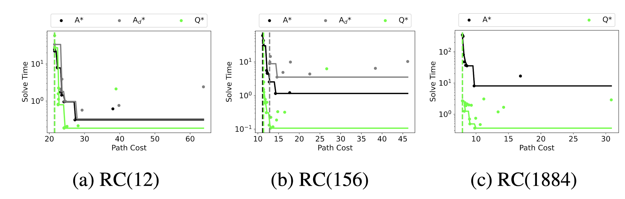
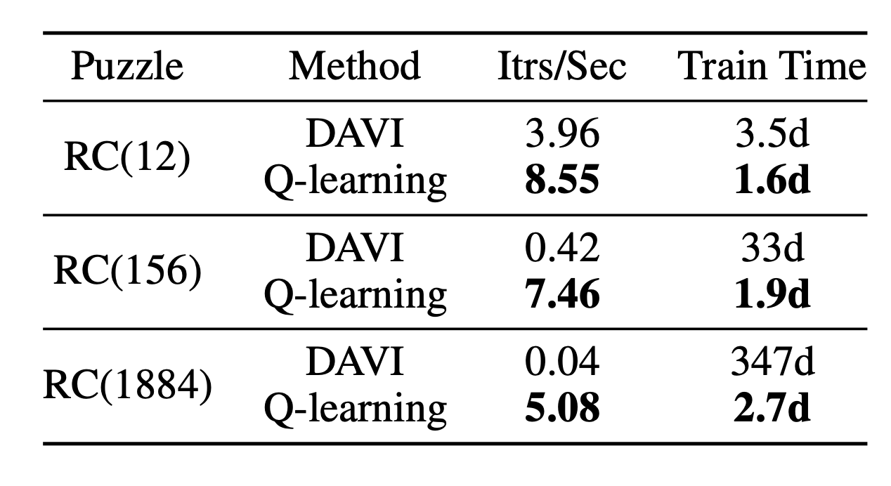
Vorteile | Ergebnisse
Rechenzeit & Speicher | Skalierbarkeit | große Aktionsräume
Deep Approximate Value Iteration (DAVI)
≙ dynamic programming algorithm used to
improve cost_to_go_function
cost_to_go_function ≙ heuristic function (A*)
Quellen: Agostinelli, Fox, Shmakov, McAleer, Baldi: A* search without Expansions: learning Heuristic Functions with DQN

Slide 11
Vorteile | Ergebnisse
“The ability that Q* has to efficiently scale up to large action spaces could play a significant role in finding solutions to many important problems with large action spaces.“
“This would have a direct application to problems with large, but variable, action spaces such as chemical synthesis, theorem proving, program synthesis, and web navigation. “
Quellen: Agostinelli, Fox, Shmakov, McAleer, Baldi: A* search without Expansions: learning Heuristic Functions with DQN

Slide 12

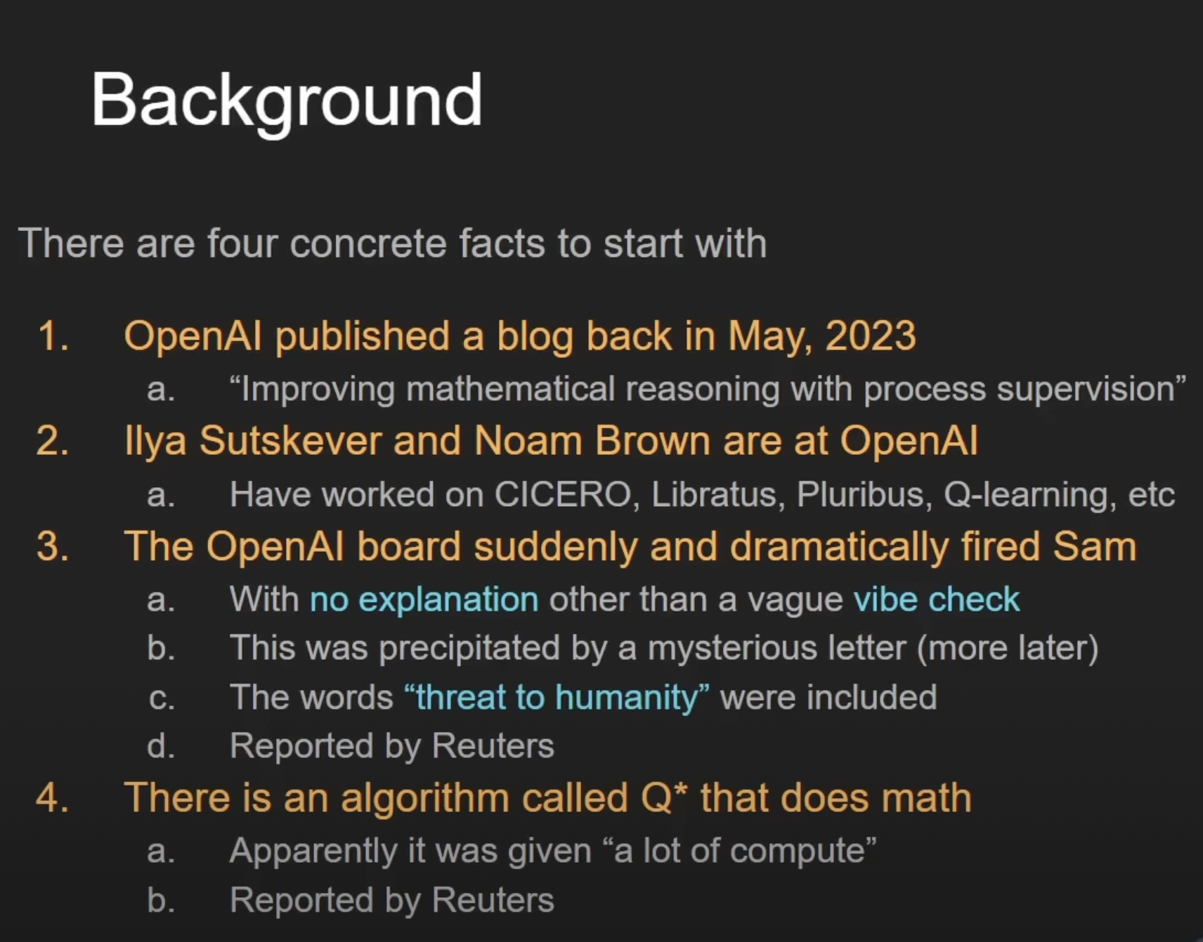

OpenAI‘s Q*
Öffentliche Fakten
Quellen: https://www.youtube.com/watch?v=3d0kk88IE8c&t=338s (‚David Shapiro‘)

Slide 13

Diskussion
& Fragen
Quellen:

Slide 14

VIELEN DANK!
Ostbayerische Technische Hochschule (OTH) Amberg-Weiden Kaiser-Wilhelm-Ring 23 | 92224 Amberg
Tel.: +49 (9621) 482-0 Fax: +49 (9621) 482-4991 amberg@oth-aw.de

